Slide 1

Strumieniowanie adaptacyjne danych multimedialnych z wykorzystaniem standardu DASH-MPEG
Promotor – dr Łukasz Czekierda
www.agh.edu.pl

Slide 2
Agenda
Wprowadzenie
Cel pracy
Obecny stan prac
Harmonogram
Rozszerzenie/możliwości dalszego rozwoju
Dostęp do wyników pracy
www.agh.edu.pl

Slide 3
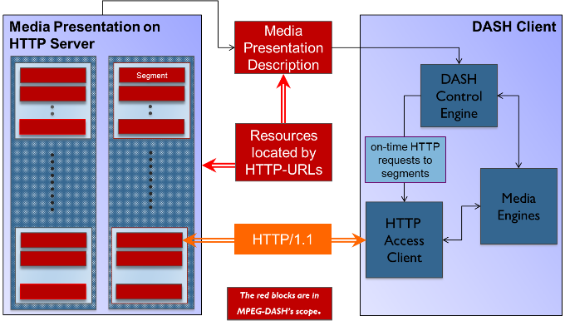
Wprowadzenie
Źródło: http://dashif.org/mpeg-dash/
www.agh.edu.pl

Slide 4
Cel pracy
Opracowanie algorytmu pozwalającego na „gładkie” strumieniowanie,
Implementacja klienta wykorzystująca opracowany algorytm,
Porównanie z implementacją istniejącego algorytmu.

Slide 5
Obecny stan prac
Gotowa implementacja generycznego klienta w C++ z wykorzystaniem biblioteki libdash,
Gotowa implementacja istniejącego algorytmu strumieniowania adaptacyjnego,
Trwają prace nad własnym algorytmem strumieniowania adaptacyjnego.

Slide 6
Harmonogram
Marzec – dokumentacja obecnego stanu,
1 – 14 Kwietnia – Dokończenie opracowania własnego algorytmu,
14 – 30 Kwietnia – Implementacja i poprawki,
1 – 14 Maja – Przeprowadzenie porównania algorytmów z istniejącymi rozwiązaniami,
14 – 31 Maja – Tworzenie tekstu pracy,
Czerwiec – Poprawki, oddanie pracy.

Slide 7
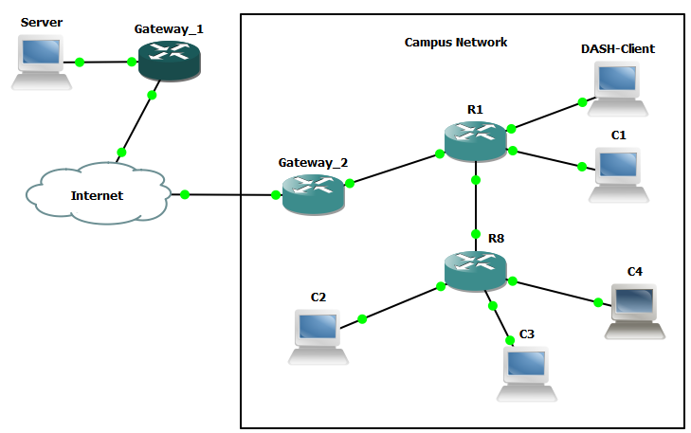
Rozszerzenie/możliwości dalszego rozwoju
Źródło: http://www.gns3.net/download/

Slide 8
Dostęp do wyników pracy
Repozytorium Github:
https://github.com/bursant/AdaptiveStreaming

